Slide 1



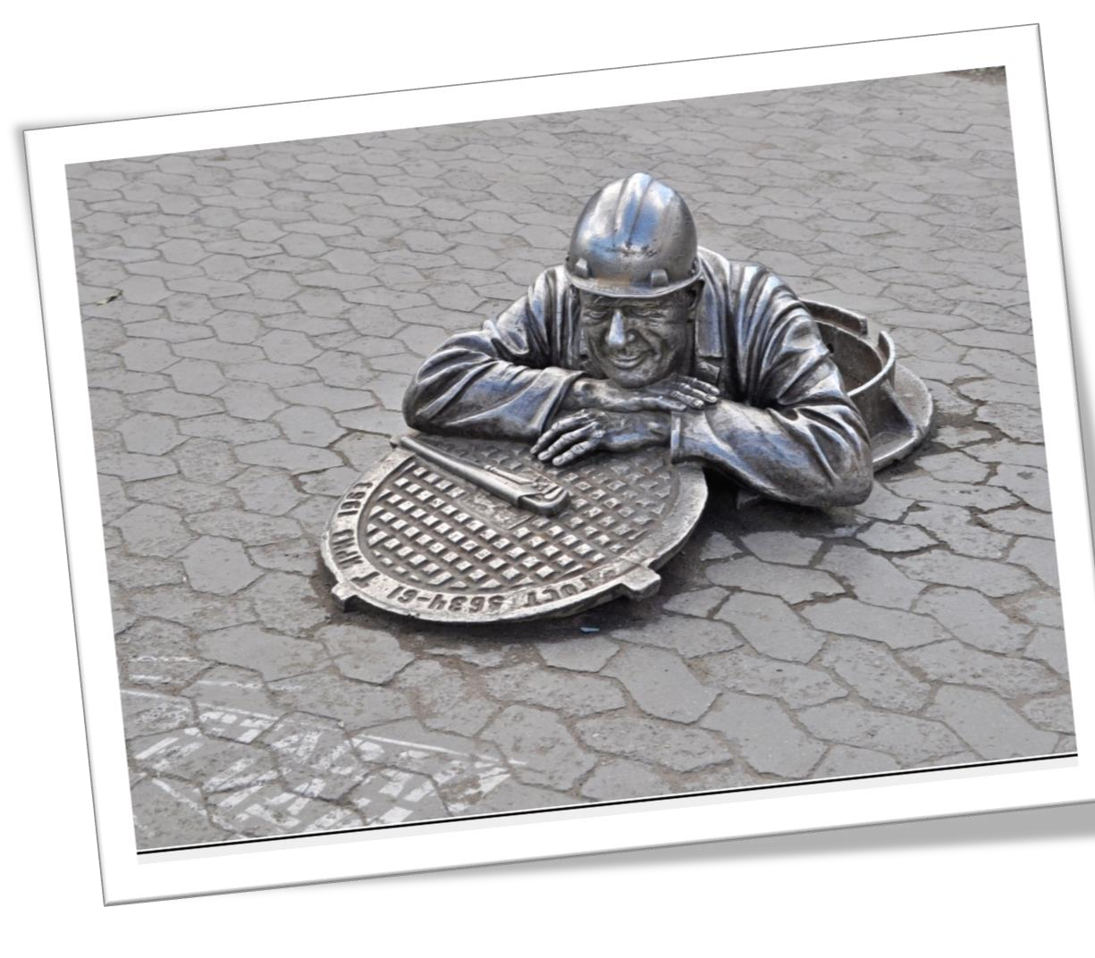
ПАМЯТКА
ПРИ ВЫПОЛНЕНИИ РАБОТ В КОЛОДЦАХ
Самое дорогое, что есть у человека – это его жизнь.
Охрана труда является приоритетным
направлением по обеспечению сохранения жизни и здоровья людей.

Slide 2

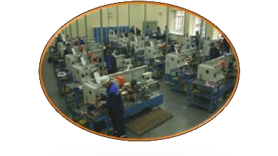
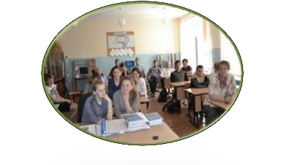



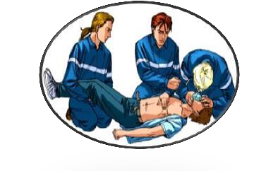




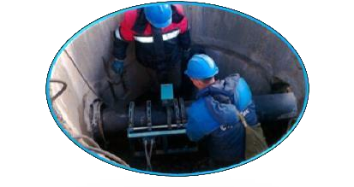



ТРЕБОВАНИЯ ПРЕДЪЯВЛЯЕМЫЕ К РАБОТНИКАМ, нПРОВОДЯЩИМ РАБОТУ В КОЛОДЦАХ
Лица моложе 18 лет не допускаются к данным видам работ!
Обучение безопасным
методам и приемам выполнения работ
( постановление Правительства РФ от 24.12.2021 N 2464
"О порядке обучения по охране труда и проверки знания требований охраны труда“)
Инструктажи
Вводный, первичный и повторные
инструктажи на рабочем месте,
внеплановые, целевые
(постановление Правительства РФ от 24.12.2021 N 2464 "О порядке обучения по охране труда и проверки знания требований охраны труда“)
Обучение оказанию первой помощи
(постановление
Правительства РФ от 24.12.2021
N 2464 "О порядке обучения по охране труда и проверки знания требований охраны труда“)
Предварительные
и периодические
медицинские осмотры ( приказы Минздрава России от 28.01.2021 N 29н,
от 31.12.2020 N 1420н,
приказ Минтруда России от 31.12.2020 N 988н)
Профессиональнаяподготовка,
соответствующаяхарактеру
выполняемых работ
(Федеральный закон от 29.12.2012 N 273-ФЗ "Об образовании в Российской Федерации«)

Slide 3




ТРЕБОВАНИЯ ОХРАНЫ ТРУДА ПРИ РЕМОНТЕ И ЭКСПЛУАТАЦИИ КОЛОДЦЕВ
Приказ Минтруда России от 15.12.2020 №902н
«Об утверждении правил по охране труда при работе в ограниченных и замкнутых
пространствах»
Приказ Минтруда России от 17.12.2020 N 924н "Об утверждении Правил по охране труда при эксплуатации объектов теплоснабжения и теплопотребляющих установок"
Приказ Минтруда РФ от 29.10.2020 №758н «Об утверждении правил по охране труда в жилищно-коммунальном хозяйстве»
Приказ Минтруда России от 16.11.2020 №782н «Об утверждении правил по охране труда при работе на высоте»

Slide 4


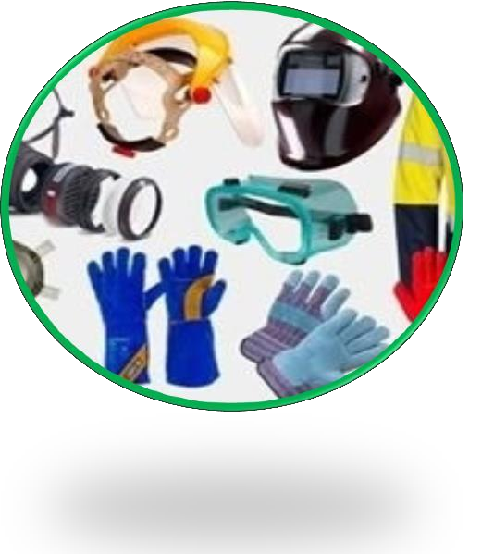
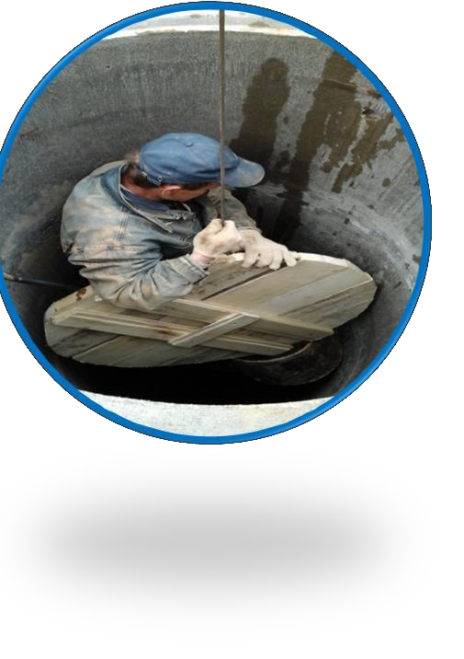

НЕУДОВЛЕТВОРИТЕЛЬНАЯ ОРГАНИЗАЦИЯ ПРОИЗВОДСТВА РАБОТ, ВЫРАЗИВШАЯСЯ В НЕВЫПОЛНЕНИИ РАБОТНИКАМИ ТРЕБОВАНИЙ ОХРАНЫ ТРУДА ПРИ ВЫПОЛНЕНИИ РАБОТ ПО
ОБСЛУЖИВАНИЮ И РЕМОНТУ СЕТЕЙ ВОДОСНАБЖЕНИЯ И КАНАЛИЗАЦИИ, СЛАБЫЙ
КОНТРОЛЬ НАД ПРОВЕДЕНИЕМ РАБОТ СО СТОРОНЫ
ДОЛЖНОСТНЫХ ЛИЦ
ОСНОВНЫЕ ПРИЧИНЫ НЕСЧАСТНЫХ СЛУЧАЕВ ПРИ РАБОТЕ В КОЛОДЦАХ
НЕПРИМЕНЕНИЕ РАБОТНИКАМИ СРЕДСТВ ИНДИВИДУАЛЬНОЙ И КОЛЛЕКТИВНОЙ ЗАЩИТЫ

Slide 5






ГАЗ МЕТАН
ХАРАКТЕРИСТИКА ВЗРЫВООПАСНЫХ И ЯДОВИТЫХ ГАЗОВ, ВСТРЕЧАЮЩИХСЯ В ПОДЗЕМНЫХ СООРУЖЕНИЯХ
Газ метан, проникает в колодцы из почвы, образуясь при медленном разложении без доступа воздуха растительных веществ
Метан является основной частью промышленного газа и при неисправном газопроводе может проникнуть в колодцы
Взрывоопасен при содержании метана в воздухе от 5 до 15%

Slide 6

ОКИСЬ УГЛЕРОДА
ХАРАКТЕРИСТИКА ВЗРЫВООПАСНЫХ И ЯДОВИТЫХ ГАЗОВ, ВСТРЕЧАЮЩИХСЯ В ПОДЗЕМНЫХ СООРУЖЕНИЯХ
Окись углерода входит в состав
смешанного газа и при повреждениях
газопровода может попасть в колодец
Окись углерода - ядовитый газ без цвета и запаха. При содержании в воздухе от 4% до 50% окиси углерода смесь становится
взрывоопасной
Вдыхание воздуха, содержащего окись углерода выше допустимой концентрации,
может привести к отравлению и к смерти, если быстро не оказать помощь пострадавшему

Slide 7

УГЛЕКИСЛЫЙ ГАЗ
ХАРАКТЕРИСТИКА ВЗРЫВООПАСНЫХ И ЯДОВИТЫХ ГАЗОВ, ВСТРЕЧАЮЩИХСЯ В ПОДЗЕМНЫХ СООРУЖЕНИЯХ
Углекислый газ проникает в подземные
сооружения из почвы в результате разложения органических веществ. Это бесцветный газ без запаха
Углекислый газ тяжелее воздуха,
поэтому, попадая в колодец, он вытесняет
воздух со дна, заполняя пространство колодца
При достижении опасных концентраций
углекислого газа в воздухе: - учащение дыхания,
ускоряется пульс, появляется тошнота; -
возникает головная боль, снижается зрение
вплоть до его полной потери; - потеря сознания и последующий летальный исход

Slide 8



ХАРАКТЕРИСТИКА ВЗРЫВООПАСНЫХ И ЯДОВИТЫХ ГАЗОВ, ВСТРЕЧАЮЩИХСЯ
В ПОДЗЕМНЫХ
СООРУЖЕНИЯХ
Сероводород отравляюще
действует на кровь человека.
Предельно допустимая концентрация сероводорода в воздухе не должна превышать
показатель в 3 мг/м3
СЕРОВОДОРОД
Аммиак бесцветный газ с
ярковыраженным резким запахом.
Легче воздуха в 2 раза и очень токсичен. Воздействие паров аммиака на человеческий
организм проявляется следующими симптомами:
раздражение органов дыхания и
зева; раздражение слизистой глаз; поражение кожи
АММИАК
В воздушной среде колодцев, особенно расположенных вблизи канализационных
устройств, могут быть примеси сероводорода, аммиака и других газов
  Эти газы вредны для организма и, кроме того, они уменьшают количество кислорода в воздушной среде

Slide 9

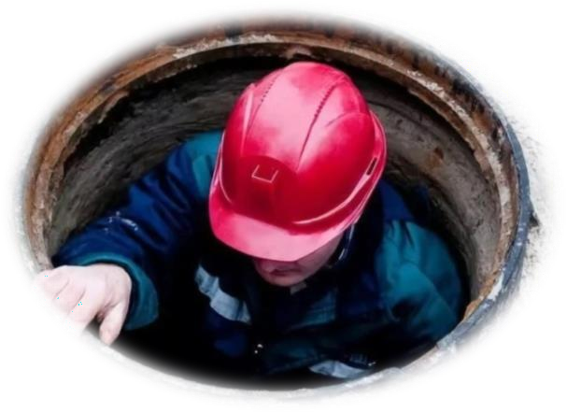
Работодатель до начала выполнения работ в ограниченных и замкнутых пространствах должен утвердить перечень работ, выполняемых в ограниченных и замкнутых пространствах по наряду-допуску.
ТРЕБОВАНИЯ ОХРАНЫ ТРУДА ПРИ РЕМОНТЕ И ЭКСПЛУАТАЦИИ КОЛОДЦЕВ
В перечень включаются все работы по оценке параметров среды на всех ограниченных и замкнутых пространствах, если это требует непосредственного присутствия работника в
ограниченных и замкнутых пространствах.
(Приказ Минтруда России от 15.12.2020 N 902н "Об утверждении Правил по охране труда при работе в ограниченных и замкнутых пространствах")

Slide 10
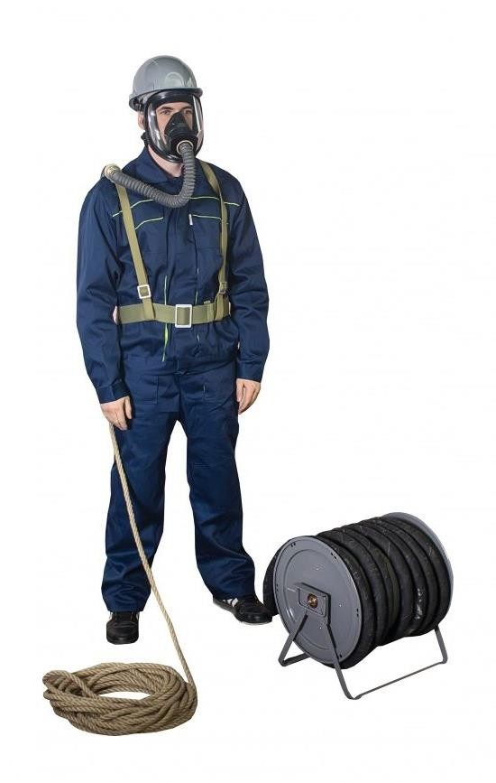
Бригады, выполняющие вышеуказанные работы, должны быть обеспечены защитными средствами (газоанализаторы или
газосигнализаторы), необходимым инструментом, инвентарем, приспособлениями, приборами и аптечкой первой помощи
ТРЕБОВАНИЯ ОХРАНЫ ТРУДА ПРИ РЕМОНТЕ И ЭКСПЛУАТАЦИИ КОЛОДЦЕВ
специальная одежда и специальная обувь;
защитные каски и жилеты оранжевого цвета со светоотражающей полосой;
кислородные изолирующие или шланговые противогазы с длиной шланга на два метра больше глубины колодца, но при этом общая длина шланга не должна превышать 12 м;
предохранительные пояса со страховочным канатом, длина которого должна быть не менее чем на 2 м больше расстояния от
поверхности земли до наиболее удаленного рабочего места в колодце

Slide 11


НЕОБХОДИМЫЙ
ИНСТРУМЕНТ, ИНВЕНТАРЬ, ПРИСПОСОБЛЕНИЯ
вентиляторы с механическим или ручным приводом;
защитные ограждения и переносные знаки безопасности;
штанги - вилки для открывания задвижек в колодцах;
штанги - ключи;
штанги для проверки прочности скоб в колодцах;
лом;
переносные лестницы.

Slide 12
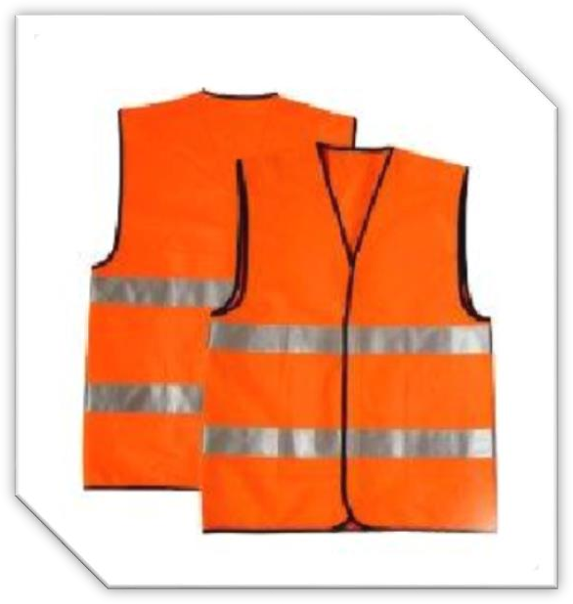




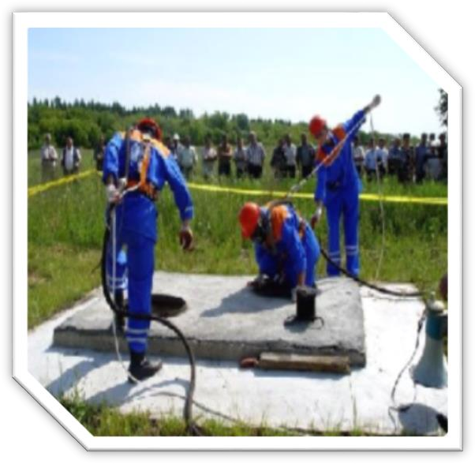




ОБЯЗАННОСТИ ЧЛЕНОВ БРИГАДЫ
ПРИ ОСМОТРЕ ТРАСС СЕТЕЙ
Обход и осмотр трасс сетей водоснабжения и канализации осуществляется работниками, которые должны быть одеты в сигнальные жилеты оранжевого цвета со световозвращающими элементами;
Во время обхода и осмотра трасс сетей водоснабжения - и
канализации одним работником не допускается открывать крышки люков колодцев. Осмотр трасс сетей с поверхности земли путем¬ открывания люков колодцев выполняется бригадой, состоящей не менее чем из 2 работников, которые должны быть снабжены
ключами для открывания люков и переносными знаками- ограждениями;
Во время осмотра не допускается выполнять какие-либо ремонтные или восстановительные работы.

Slide 13
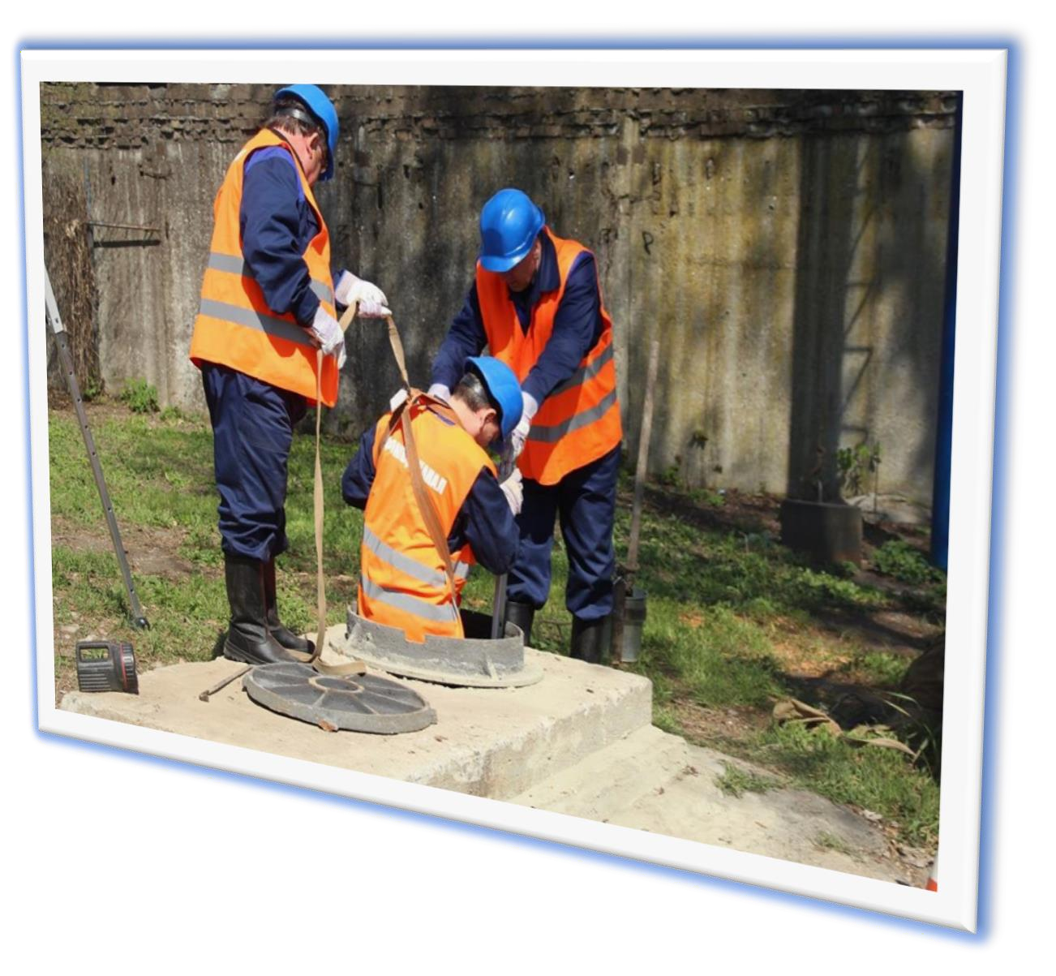
ОБЯЗАННОСТИ ЧЛЕНОВ БРИГАДЫ ПРИ ОСМОТРЕ ТРАСС СЕТЕЙ
Обязанности членов бригады при спусках в колодцы распределяются следующим образом:
один из членов бригады выполняет работы в
колодце;
второй - с помощью страховочных средств страхует работающего и наблюдает за ним;
третий, работающий на поверхности, подает
необходимые инструменты и материалы
работающему в колодце, при необходимости оказывает помощь работающему в колодце и
страхующему, наблюдает за движением транспорта и осуществляет контроль за загазованностью в колодце.
Запрещается отвлекать этих работников для выполнения других работ до тех пор, пока работающий в колодце не
выйдет на поверхность.

Slide 14

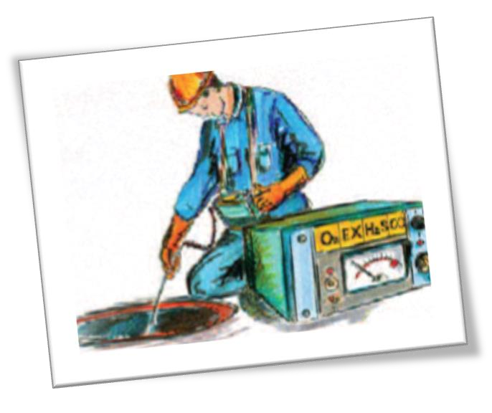
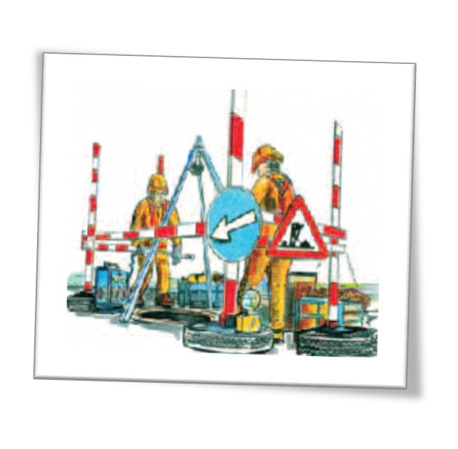
ПРИ ВЫПОЛНЕНИИ РАБОТ В КОЛОДЦАХ,КАМЕРАХ И
ДРУГИХ СООРУЖЕНИЯХ БРИГАДА ОБЯЗАНА:
В процессе работы в колодце, камере или
сооружении постоянно проверять
воздушную среду на загазованность с помощью газоанализатора или
газосигнализатора;
Проверить наличие и прочность скоб или лестниц для спуска в колодец, камеру или сооружение.
Время нахождения работника в канализационном колодце не должно
превышать 15 минут.
Вторичный спуск в колодец разрешается только после 15- минутного отдыха.

Slide 15

ПРИ ВЫПОЛНЕНИИ РАБОТ В КОЛОДЦАХ,КАМЕРАХ И
ДРУГИХ СООРУЖЕНИЯХ БРИГАДА ОБЯЗАНА:
перед выполнением работ на проезжей части улиц оградить место производства работ в соответствии с проектом производства работ, разработанным с учетом местных условий;
Перед спуском в колодец, камеру или сооружение проверить их на загазованность воздушной среды с помощью газоанализатора или газосигнализатора.
Спуск работника в колодец без проверки на загазованность ЗАПРЕЩАЕТСЯ. Независимо от
результатов проверки на загазованность спуск работника в колодец, камеру или резервуар без предохранительного пояса со страховочным канатом (веревкой) и без газоанализатора или газосигнализатора ЗАПРЕЩАЕТСЯ.

Slide 16



Несчастный случай на производстве
21.05.2021 в Неклиновском районе Ростовской области на очистных сооружениях произошел групповой несчастный случай на производстве в ходе проведения работ в замкнутых пространствах.
В ходе проведения ремонтных работ в коллекторе без средств индивидуальной (противогазов, предохранительных поясов) и коллективной (газоанализаторов, газосигнализаторов, систем спасения) защиты пострадали 18 человек, 11 работников умерли.
26 июня 2021 в г. Кинешма Ивановской области в ФКУ ИК – 3 УФСИН России по Ивановской области две заключенные женщины погибли при очистке канализационного колодца. Еще одна осужденная и работник колонии госпитализированы с отравлением.

